Slide 1
Landsbyggðarstrætó
19.4. 2023

Slide 2
Landsbyggðin
Vegagerðin ber ábyrgð á landsbyggðarstrætó.
Er með þjónustusamning við Strætó um þjónustu við viðskiptavini, ráðgjöf við leiðarkerfismál, símsvörun, eftirlit með verktökum, uppgjör við verktaka, fjölmiðlamál o.fl.
Strætó fær mánaðarlega þóknun fyrir þjónustuna.
„Saumlaus“ þjónusta fyrir viðskiptavini.
Fjöldi leiða 26 og til viðbótar á sumrin (Vestfirðir) og fjölmennustu leiðirnar sem keyra í nágrannabyggðarlög höfuðborgarsvæðisins, þar af leið 55 stærst.

Slide 3
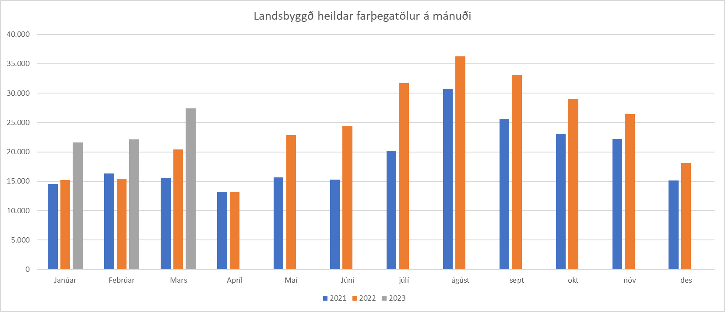
Landsbyggðin

